Slide 1
ФИЗИКА · 7-СЫНЫП · 42-САБАҚ
Атмосфералық қысым. Атмосфералық қысымды өлшеу Пр. №6
Бөлім: Қысым
Құндылық: Шығармашылық және инновация

Slide 2
Сабақтың мақсаты Сабақтың басы · 6 мин
Сабақ соңында біз:
1
атмосфералық қысымның биіктікке байланысты өзгеруін түсіндіреді
2
барометр-анероидтың құрылысын сипаттайды
3
биіктік пен қысым айырмасын есептейді (әр 12 м-де ≈ 1 мм сын. бағ.)
4
ауа райын болжауда барометрдің маңызын негіздейді
Оқу мақсаты: 7.3.1.9 – атмосфералық қысымның табиғатын түсіндіру және оны өлшеудің әдістерін ұсыну
Атмосфералық қысым. Атмосфералық қысымды өлшеу Пр. №6
2

Slide 3
Білімді өзектендіру Сабақтың басы · 6 мин
«Ойлан – жұптас – бөліс»
Өткен тақырып: Атмосфералық қысым. Атмосфералық қысымды өлшеу
«Атмосфералық қысым. Атмосфералық қысымды өлшеу» тақырыбынан есте қалған ең маңызды 2 нәрсені жеке ойланып, жұппен талқылап, сыныппен бөліседі.
«Ғылым – инемен құдық қазғандай» (халық мақалы).»
—
Атмосфералық қысым. Атмосфералық қысымды өлшеу Пр. №6
3

Slide 4
Проблемалық жағдаят Сабақтың басы · 5 мин
Тауға шыққан туристің құлағы «бітеліп» қалады. Ұшақ көтерілгенде де солай. Неліктен?
?
Болжамдарыңды айтыңдар! Бүгінгі сабақтың тақырыбы қандай болуы мүмкін?
Атмосфералық қысым. Атмосфералық қысымды өлшеу Пр. №6
4

Slide 5
Жаңа білім Сабақтың ортасы · 12 мин
Негізгі ұғымдар
Биіктеген сайын атмосфералық қысым азаяды: шамамен әр 12 м-де 1 мм сын. бағ. (≈133 Па).
Атмосфералық қысымды өлшеу
Сынапты барометр
Барометр-анероид
Альтиметр
Барометр-анероид – ішінде ауасы сиретілген гофрленген қорап; қысым өзгергенде қорап иіліп, тілшені бұрады.
Торричелли түтігі
гофрленген қорап
биіктікті өлшейді
Альтиметр – биіктікті өлшеуге градуирленген анероид.
1 мм сын. бағ. ≈ 133 Па.
Атмосфералық қысым. Атмосфералық қысымды өлшеу Пр. №6
5

Slide 6
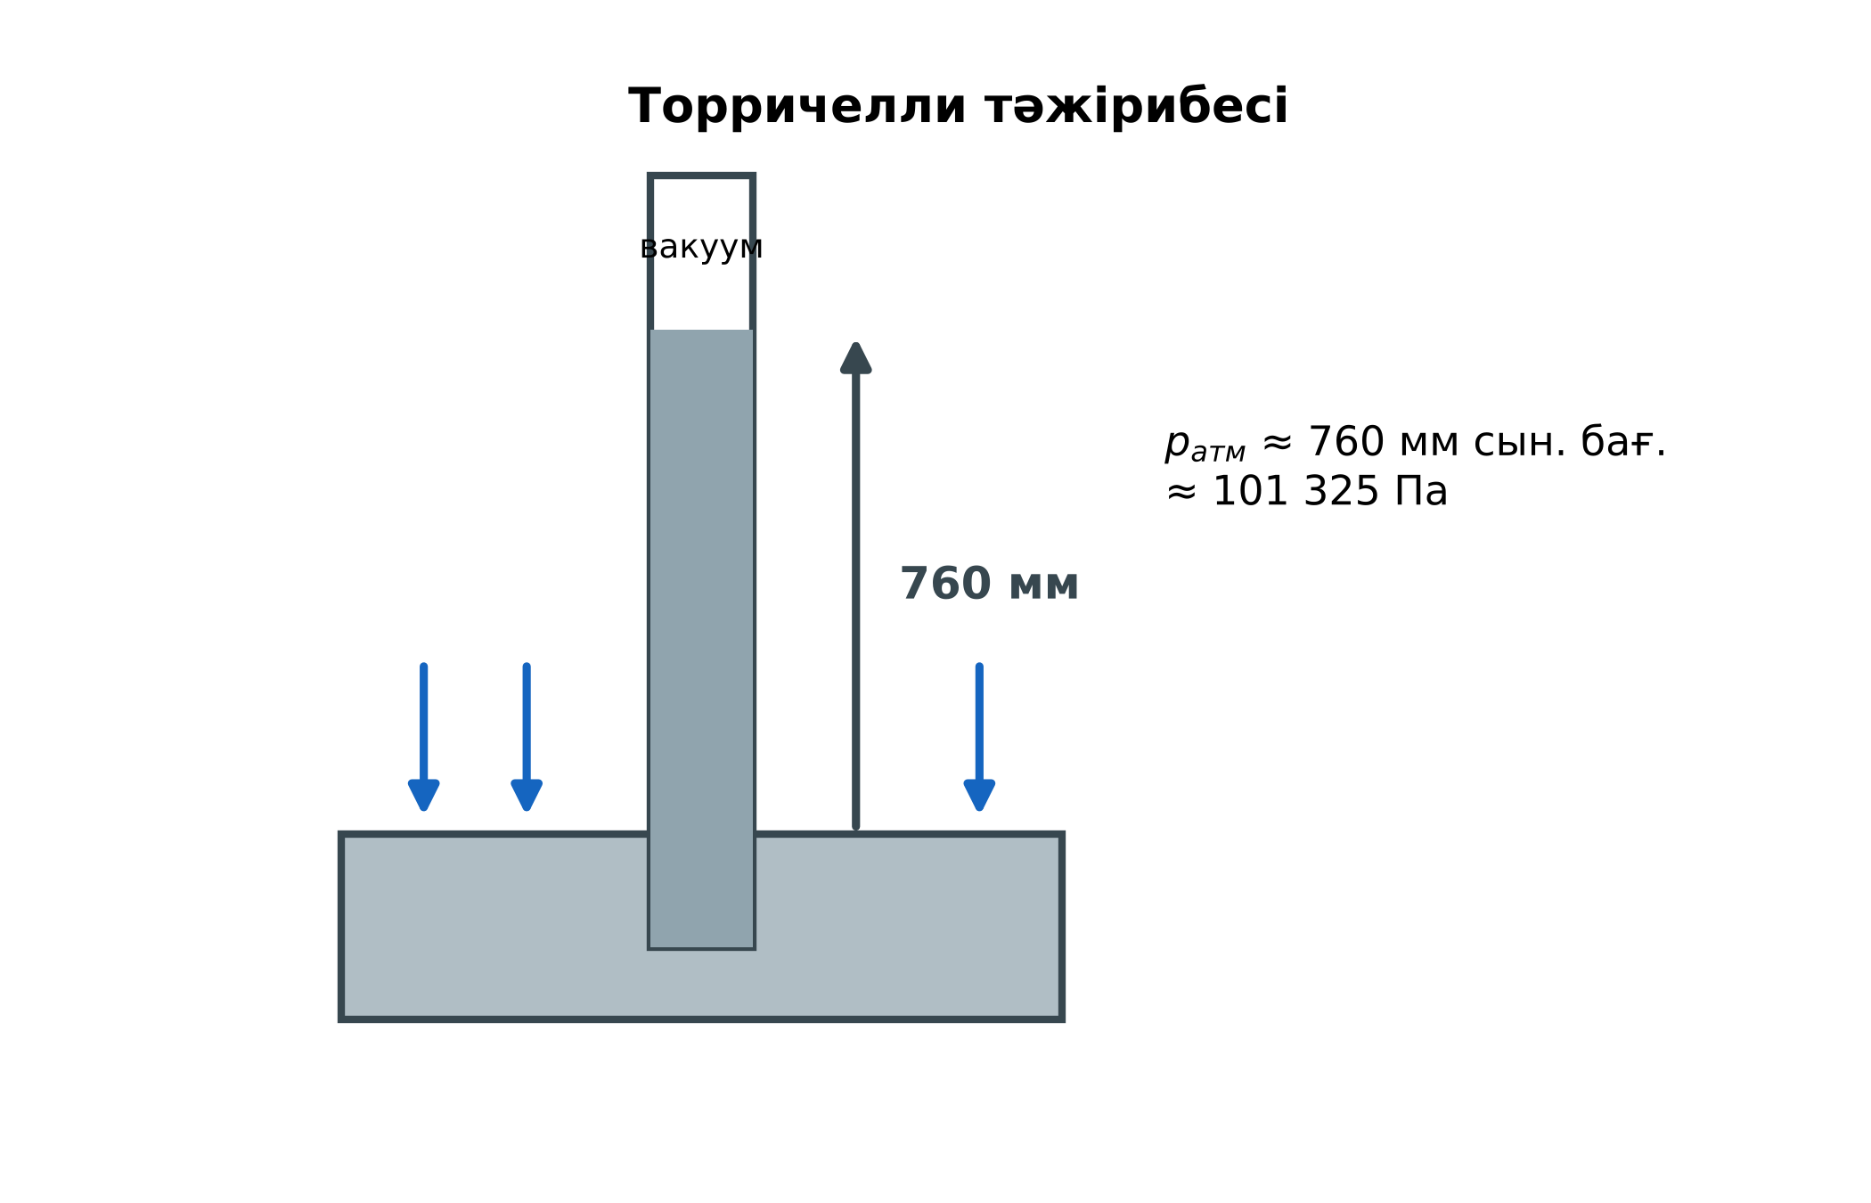
Суретпен жұмыс Сабақтың ортасы · 12 мин
Суретте не бейнеленген?
?
Қандай физикалық шамалар көрсетілген?
?
Олар қалай байланысқан?
?
Өз сөзіңмен түсіндір.
Атмосфералық қысым. Атмосфералық қысымды өлшеу Пр. №6
6

Slide 7
Бекіту: «Қателер аңшысы» Сабақтың ортасы · 7 мин
Қателер аңшысы
Тақтада шешімі қате берілген есеп тұр, жұптар қатені тауып, дұрыс шешімін жазады.
ТАПСЫРМА
Практикалық жұмыс №6: мектептің 1-қабаты мен 3-қабатындағы қысымды (смартфон барометрімен немесе анероидпен) өлшеп, биіктік айырмасын есептеңдер.
Атмосфералық қысым. Атмосфералық қысымды өлшеу Пр. №6
7

Slide 8
Сергіту сәті Сабақтың ортасы · 2 мин
Сергіп алайық
Көзге арналған жаттығу. Көзбен «8» санын салу, алысқа және жақынға кезек қарау.
Атмосфералық қысым. Атмосфералық қысымды өлшеу Пр. №6
8

Slide 9
Деңгейлік тапсырмалар Сабақтың ортасы · 11 мин
Деңгейіңді таңда
A
B
C
A деңгейі
B деңгейі
C деңгейі
білу, түсіну
қолдану
талдау, жинақтау
А деңгейін орындасаң — В деңгейіне өт!
Атмосфералық қысым. Атмосфералық қысымды өлшеу Пр. №6
9

Slide 10
А деңгейі: білу, түсіну Сабақтың ортасы · 11 мин
A
760 мм сын. бағ. қысымды Па-мен өрнекте.
Жауабы
≈ 101 080 Па (760·133).
Атмосфералық қысым. Атмосфералық қысымды өлшеу Пр. №6
10

Slide 11
В деңгейі: қолдану Сабақтың ортасы · 11 мин
B
Тау етегінде барометр 760, ал шыңында 700 мм сын. бағ. көрсетті. Таудың биіктігін бағала.
Жауабы
Δp = 60 мм; h ≈ 60·12 = 720 м.
Атмосфералық қысым. Атмосфералық қысымды өлшеу Пр. №6
11

Slide 12
С деңгейі: талдау, жинақтау Сабақтың ортасы · 11 мин
C
Неліктен барометр көрсеткіші төмендесе, жаңбыр болуы мүмкін? Метеорологияда атмосфералық қысымның маңызын түсіндір.
Жауабы
Төмен қысым – циклон, ылғалды ауа көтеріліп салқындайды, бұлт пен жауын түзіледі.
Атмосфералық қысым. Атмосфералық қысымды өлшеу Пр. №6
12

Slide 13

Бекіту: Mentimeter викторинасы Сабақтың соңы · 7 мин
Тез жауап бер
1
Биіктеген сайын қысым?
азаяды
2
1 мм сын. бағ. ≈ ? Па
133
3
Биіктікті өлшейтін құрал?
альтиметр
Mentimeter
Атмосфералық қысым. Атмосфералық қысымды өлшеу Пр. №6
13

Slide 14
Рефлексия Сабақтың соңы · 7 мин
«Синквейн»
тақырыптың негізгі ұғымына 5 жолдан тұратын синквейн құрау.
9–10 балл
Өте жақсы
7–8 балл
Жақсы
5–6 балл
Қанағаттанарлық
0–4 балл
Қолдау қажет
Атмосфералық қысым. Атмосфералық қысымды өлшеу Пр. №6
14

Slide 15
Үй тапсырмасы Сабақтың соңы
Үйде орында
A
B
C
Практикалық жұмыс есебі.
Бір апта бойы қысым мен ауа райын бақылап, кесте құру.
Алматыдағы Шымбұлақ пен Медеудегі қысым айырмасын есептеу.
Атмосфералық қысым. Атмосфералық қысымды өлшеу Пр. №6
15

Slide 16
Сабаққа белсенді қатысқандарыңа рахмет!
«Ғылым – инемен құдық қазғандай» (халық мақалы).»
—

